Slide 1

La importancia de la Dimensión Institucional en la lucha contra la corrupción.
Magister Zuly E. Alvarez Manrique
Secretaría Técnica MCLCP

Slide 2
“Si no sabes a dónde vas, no importa el camino que tomes”
Lewis Carrol
Notes:
Lewis Carrol es el autor de “Alicia en el Pais de las Maravillas”

Slide 3
Contenido de la sesión
Nociones básicas: MCLCP, contexto regional.
Institucionalidad: conceptos, aplicaciones a nuestra realidad, propuestas (construcción colectiva).
Acuerdo por el Cusco 2019 -2022: marco normativo, Dimensiones, Prioridades por Dimensión (Presentación dialogada).
Del discurso a la acción: Dimensión Institucional en la gobernabilidad regional.

Slide 4
Mesa de Concertación para la Lucha contra la pobreza.
2001: Renuncia Fujimori a la Presidencia Peruana. Corrupción evidente en el país (videos – Montesinos) y crisis de institucionalidad.
2001-2002: Creación de la Mesa de Concertación para la lucha contra la pobreza, con rango de Ley: Estado promueve la concertación para devolver la confianza al país (gobernabilidad).
Mesas de concertación en todas las regiones del país, promueven la política de descentralización.
Países con democracias emergentes: pobreza ligada a corrupción.

Slide 5
Nociones básicas: Contexto-Cusco.
Notes:
Crecimiento económico ligado a procesos de explotacion de recursos naturales (materia prima).
Casos de corrupción extremos como región.

Slide 6
2. Institucionalidad: conceptos, aplicaciones a nuestra realidad, propuestas (construcción colectiva).
¿Qué entendemos por Institucionalidad?
¿Cómo se aplica este concepto a nuestro contexto?
¿Cómo debería ser nuestra institucionalidad?

Slide 7
Algunos conceptos que ayudan a entender
Atributo – Estado de Derecho- Organización y división de poderes.
¨Instituciones¨ como modo del Estado de estar presente frente a la sociedad.
Cepal: “Se entiende por institucionalidad social, el conjunto de reglas, recursos y estructuras organizacionales sobre y con los cuales se gestiona la política social, desde el diagnóstico y la priorización de los objetivos hasta la implementación y la evaluación de sus resultados”.

Slide 8
3. Acuerdo por el Cusco 2019 -2022.
Marco normativo: ODS; Acuerdo Nacional, Políticas Nacionales, PREDC.
Dimensiones: centradas en el Desarrollo Humano.
Proceso de amplia participación ciudadana.
Prioridades por Dimensión, con metas e indicadores.

Slide 9
Normatividad: ODS y Dimensiones del Desarrollo.

Slide 10
ODS e Institucionalidad
Cumbre de Cartagena: ODS requieren también de una institucionalidad abierta a la innovación para resolver problemas públicos de una forma colaborativa con la participación activa de una ciudadanía responsable, informada y empoderada. Precisó que los sistemas nacionales de planificación son los llamados a coordinar políticas económicas, sociales y ambientales para lograr la Agenda 2030 y los ODS.
ODS tienen un carácter universal, indivisible y civilizatorio de la Agenda 2030. Indivisibilidad de los ODS exige establecer sinergias, integración y transversalidad en las políticas públicas, siendo clave identificar las interconexiones entre los ODS.

Slide 11

Acuerdo de Gobernabilidad.
El Acuerdo por el Cusco 2019 -2022, es un documento compromiso que contiene 19 prioridades consensuadas entre más de 100 instituciones públicas y organizaciones de sociedad civil que orientarán las políticas más relevantes en las 4 dimensiones del desarrollo humano en la región Cusco: Social, Económico, Ambiental e Institucionalidad.
Su proceso de construcción concertada le da legitimidad y el compromiso ético y responsable de los candidatos de su implementación, origina el seguimiento concertado cuyas alertas y recomendaciones retroalimentan la gestión de gobierno.

Slide 12
FIN | POBREZA MONETARIA y EXTREMA |  | Reducir la pobreza monetaria total al 11% |  |  |  |  |  | Reducir la pobreza extrema al 1.5%
RESULTADOS | EDUCACIÓN | El 10% de los niños menores de 3 años que acceden a ciclo I de educación. |  |  | Los niños/as de ámbito rural para el grado -EBR. CL el 71.5 % y en LM 45.7% | El 40% de los niños/as del 4to grado-EIB tienen un nivel Satisfactorio. |  | Los estudiantes del 2do grado secundaria alcanza un nivel Satisfactorio en un 60% en CL y 60% en Matemáticas. |  | El 95 % de los estudiantes culminan el nivel secundario en la edad (17 - 18 años). | . Los Institutos Superiores y Universidades en la Región están acreditados | El Promedio de años de estudios alcanzado por los jóvenes de 25 a 29 años en la región es de 16 años.
 | SALUD | 86 madres mueren x 100,000 nacidos vivos por año. |  |  | 5 niños/niñas mueren por 1000 niños/niñas nacidos vivos. Por año. | 6.4% de NN menores de 5 años con DCI. |  | 19% de niños de 6 a 36 meses tienen Anemia. | 7.6% de adolescentes entre 15 y 19 años son madres | 100 % de Establecimientos de Salud de categoría II-1 y III-1 cumplen con el 80% del proceso de autoevaluación. | 85 % de viviendas tienen acceso a agua potable en la región | 79 % de viviendas que tienen alcantarillado y otras formas de disposición de excretas en la región | 50 % de personas con discapacidad son certificadas en la región.
 | PROTEC- CIÓN | Las mujeres en la Región que son víctimas por parte de su esposo o compañero: 27.9% de violencia física 27.9% o 1.5 % sexual . |  |  |  | Se incrementa las denuncias por trata laboral y sexual. |  |  | Los niños/niñas que son maltratados verbalmente, con golpes o castigos físicos por sus padres y madres. 40% verbal y 11.3 % física. |  |  | Reducir en un 30% el nro. De niños y niñas de crianza y orfandad.
MEDIOS | ECONÓMICO | Se alcanza a 704,196 millones de soles como Valor Bruto de la producción agropecuaria, agrícola y ganadera a nivel regional |  | 5 % de contribución del sector agropecuario al PBI regional |  | 0.5 es el Índice de Competitividad Regional. (IPE) | 5000 productores en cadenas productivas regionales son certificados en sus competencias. |  | 140 personas con discapacidad incluidas laboralmente en empresas públicas y privadas | 60 % de las empresas de servicio turístico son certificadas en calidad turística. | 6 circuitos turísticos alternativos identificados y puestos en la oferta turística en provincias de mayor pobreza en la región. | 2,150.70 Kilómetros de red vial pavimentadas | 103 distritos en la región conectados por la red dorsal con fibra óptica.
 | MEDIO AMBIENTE | El 35.5 sobre 100 es el Índice regional de cumplimiento de la gestión de residuos sólidos. |  | 498 millones de m3 es el Volumen de agua almacenada acumulada con frecuencia anual. |  |  | 2750 Hectáreas forestadas y reforestadas por año |  | 15 % de territorio potencial a ser conservado cuenta con alguna modalidad de conservación de la biodiversidad y paisaje |  | 2000 mineros artesanales formalizados a nivel de la región con énfasis en las provincias: Paucartambo, Chumbivilcas y Quispicanchi. |  | 80 % de cumplimiento del Plan de prevención y reducción de riesgos frente al cambio climático.
Institucionalidad e Intercultural | Planeamiento Gestión Pública. Participación Anticorrupción. | Incremento del presupuesto a los Programas Presupuestales. Al 80% |  | Todas las Entidades del gobierno regional cuentan con plan de integridad y lucha contra la corrupción implementado. |  | Los Portales de Transparencia actualizados y funcionando | Funcionamiento del Centro de Planeamiento Regional -CEPLAR |  | Denuncias de corrupción atendidas por las OCI a nivel regional. | Los Consejos Regionales de participación ciudadana y los Comités de Vigilancia están institucionalizados y funcionando. |  | Las organizaciones y Asociaciones juveniles, de NNA, y Discapacitados están reconocidas y participando.
 | Inter - culturalidad | La población no esta discriminada en servicios estatales en la región. |  |  |  |  |  |  | Los Gobiernos Locales y Gobierno Regional (salud y educación) implementan Protocolos de atención con pertinencia intercultural en servicios públicos.
CONFIANZA + EFICIENTE ATENCION - CERO CORRUPCIÓN = DESARROLLO SOTENIBLE ENFOCADO EN LAS PERSONAS

Slide 13
Fases de elaboración del Acuerdo por el Cusco 2019-2022
Organización del proceso (marzo – abril).
Identificación de prioridades por dimensiones (mayo-junio).
Revisión de políticas y normas (Julio-agosto).
Dialogo bilateral con organizaciones políticas (agosto - setiembre 2018).
Firma y ratificación de compromisos con el Acuerdo (12/09/2018).

Slide 14
A. Organización del proceso.
CORESA (25 miembros)
GID
(20 miembros)
CER MCLCP
(22 miembros)
Estado: 48 Instituciones.
  CORECC
  (15 miembros)
Sociedad Civil: 44 organizaciones
  METRIDIS
  (15 miembros)
Sector Privado: 05 organizaciones
  16 Organizaciones de NNA y Jóvenes
Campaña “La voz de mi comunidad” – Agenda 2030 ODS
1043 niños y adolescentes (educación 11.7%, fin de la pobreza 9,4%, reducir desigualdades 9.0%)
2872 adultos (educación 13%, salud 8,6%, empleo 7.6%)
Total: 3915 consultas a nivel regional.
Notes:
22 miembros del

Slide 15
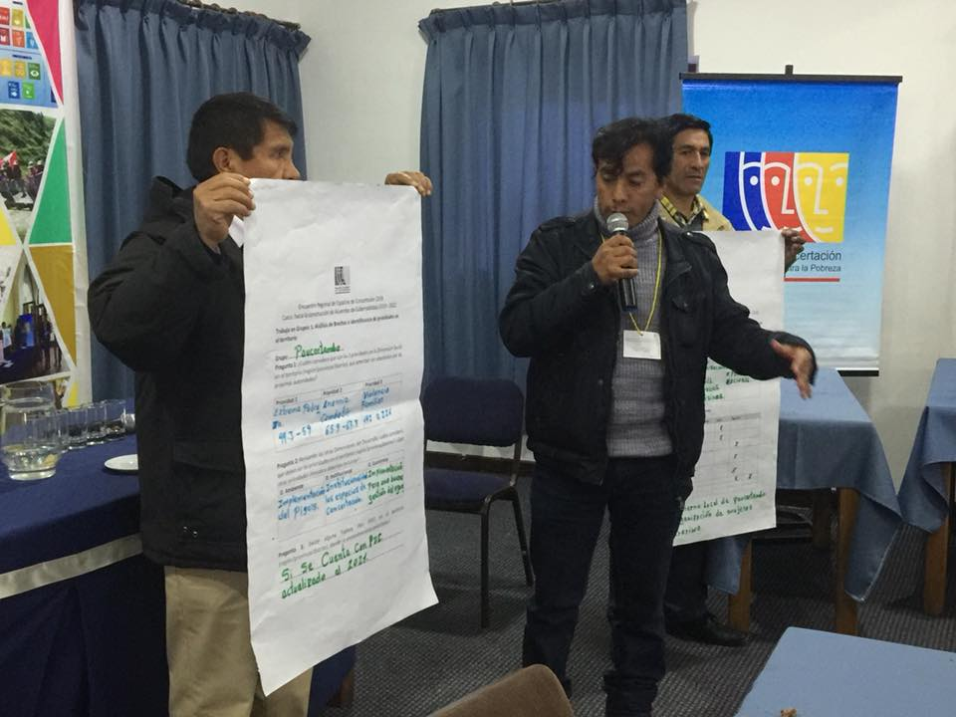
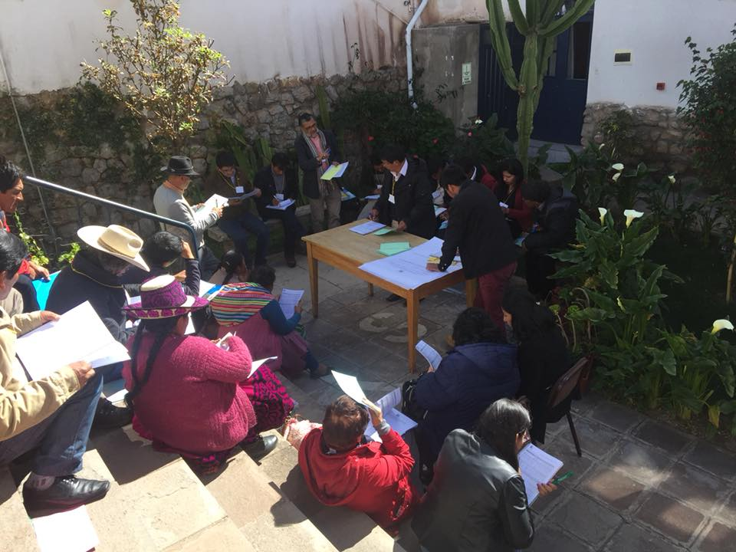
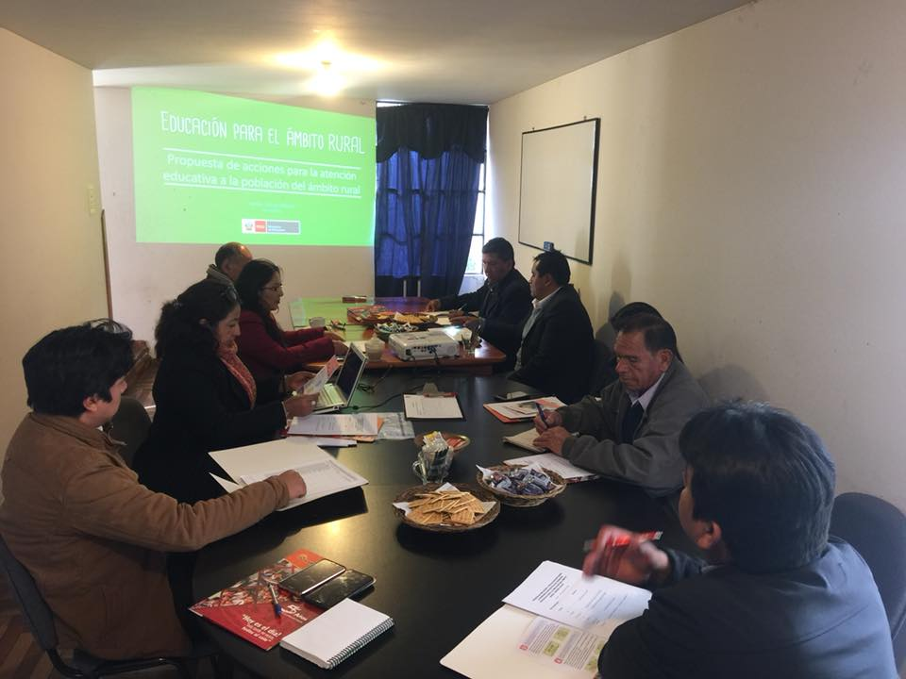
B. Identificación de prioridades por dimensiones
Mesas de trabajo por dimensiones.
Consulta ciudadana (percepción de prioridades).
Consulta a expertos.

Slide 16

C. Revisión de políticas y normas
Objetivos de Desarrollo Sostenible 2030.
Plan Bicentenario al 2021
Planes Sectoriales Multianuales - PESEM.
Plan Regional de Desarrollo Concertado al 2021 con prospectiva al 2030 PREDC.
Planes Nacionales (PNLCVFS, PNAIA, Anemia y DCI, PEN, etc.)

Slide 17
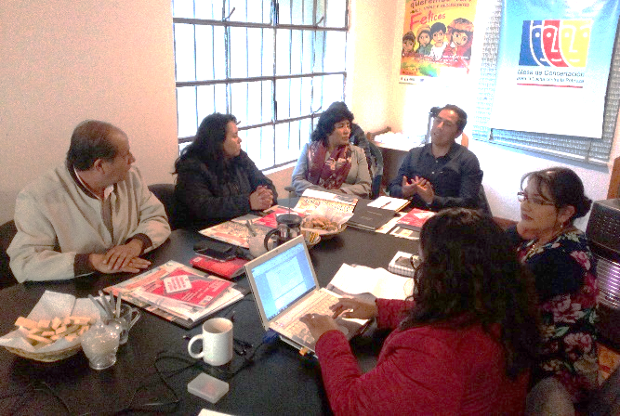
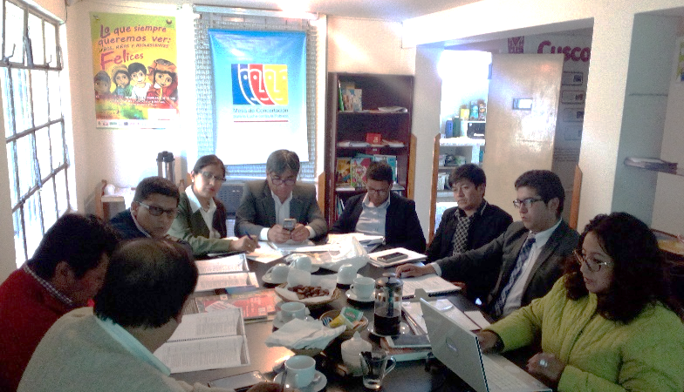
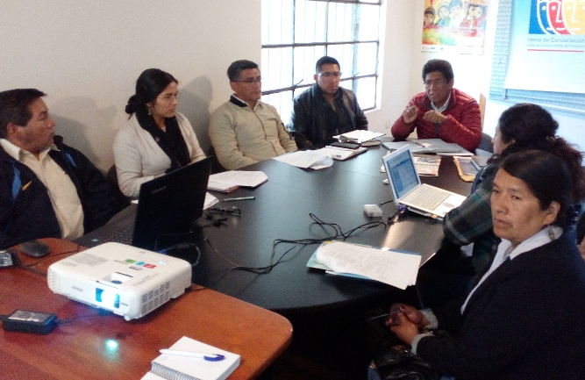
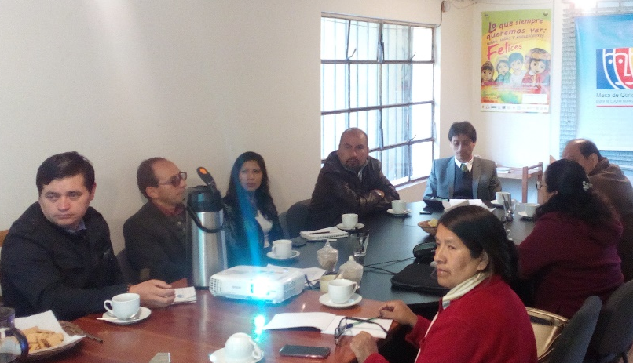
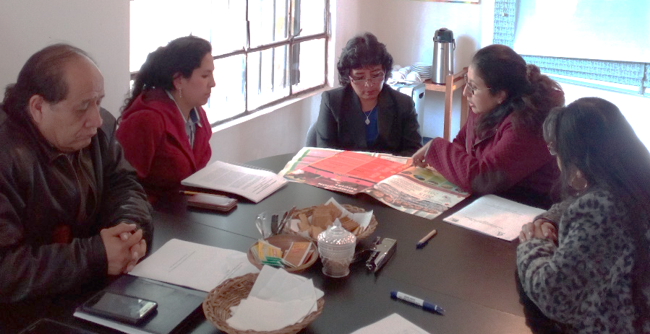
D. Diálogo bilateral con organizaciones políticas.

Slide 18
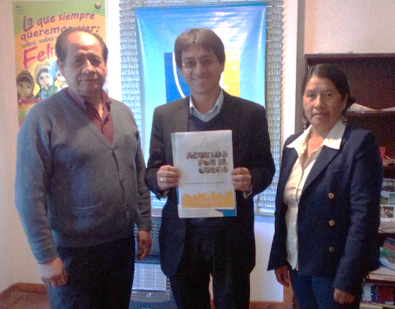
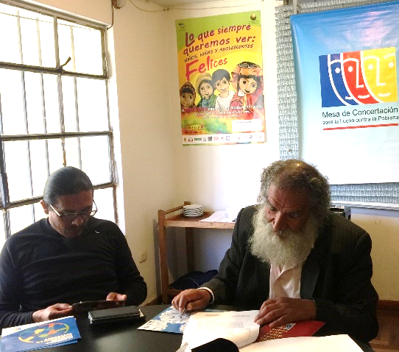
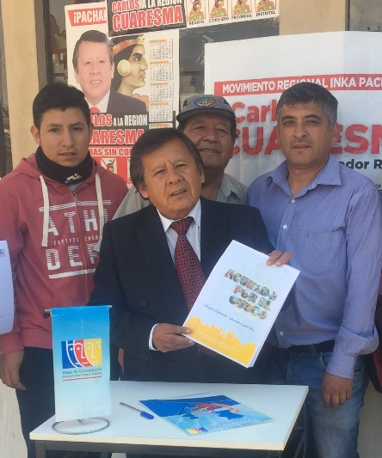
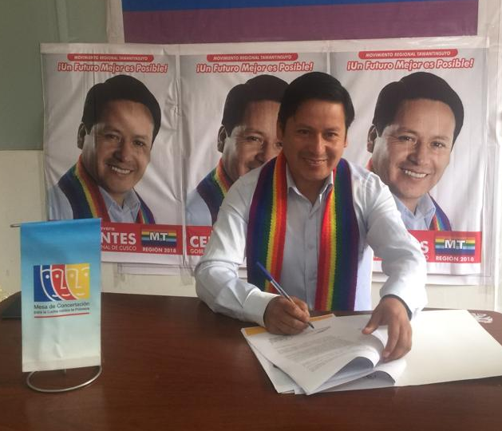
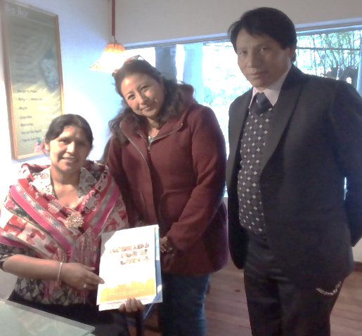
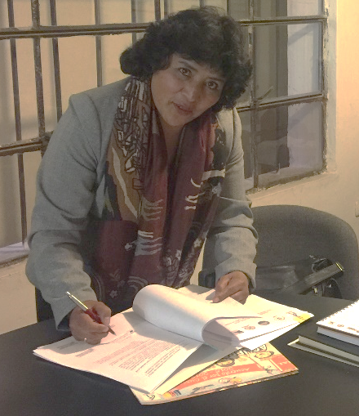
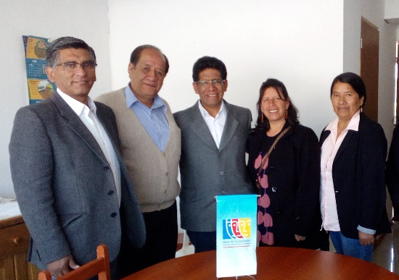
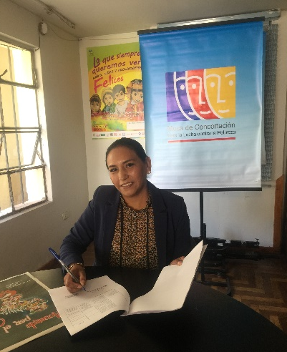
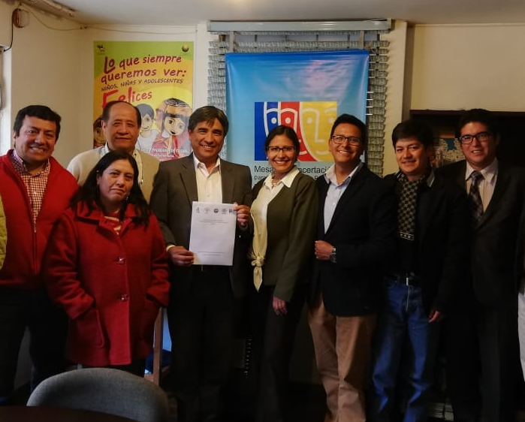
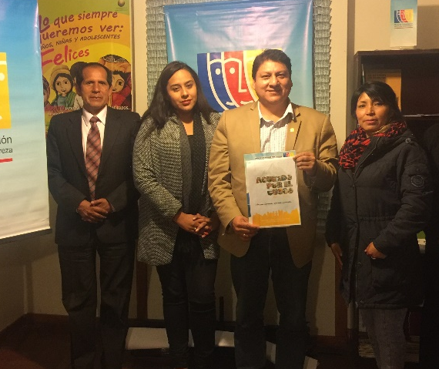
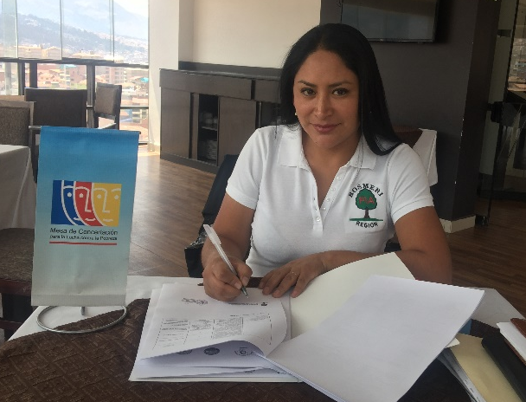
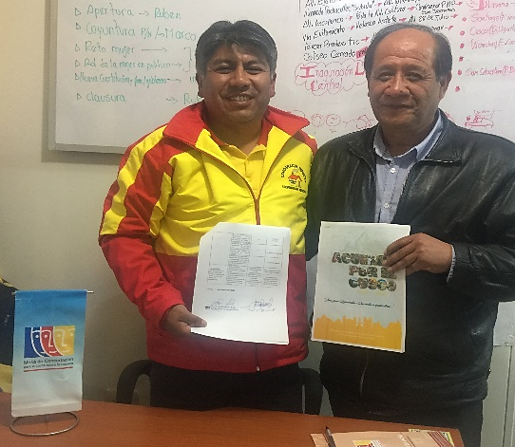

Slide 19
E. Firma y ratificación de compromisos con el Acuerdo
12/09/2018: 16 de 17 candidatos/as regionales ratificaron su compromiso en la firma del Acuerdo por el Cusco 2019-2022.

Slide 20
4. Del discurso a la acción:
Dimensión Institucional en la gobernabilidad regional (Propuesta en construcción)

Slide 21
Resumen de prioridades del Acuerdo por el Cusco 2019 -2022.
Temas y prioridades
Temas y prioridades
Pequeña agricultura y emprendimiento familiar??
Crecimiento PBI interno ¿Qué actividades priorizar?
Turismo: ¿actividad estratégica para la economía regional?
Mega proyectos: seguimiento
Pobreza Rural en provincias focalizadas.
Brechas educativas en zona rural e indígena.
Anemia como problema de salud pública.
Sistema sanitario regional.
Violencia contra mujeres y niños
- Sector Agropecuario
- Competitividad
Turismo
Infraestructura vial
- Pobreza
- Educación
Salud
Protección
Temas y prioridades
Temas y prioridades
Implementar un Sistema Integral de Manejo de Residuos Sólidos – aguas servidas y escombros.
Garantizar la Oferta Hídrica.
Proteger, conservar y recuperar los ecosistemas naturales de agro-biodiversidad.
Prevenir y recurrir la ocurrencia de emergencias y desastres – cambio climático.
- Planeamiento Regional
Gestión pública eficiente y transparente
Lucha contra la corrupción y participación ciudadana
Interculturalidad
CEPLAR: como implementarlo?
Espacios de participación ciudadana- organización, roles y funcionamiento articulado.
Reorganización GORE??
Corrupción: como incrementar la vigilancia y transparencia?
Interculturalidad: DDC y creación de Consejo Regional de Cultura???
- Residuos Sólidos
- Agua
Biodiversidad
Cambio Climático

Slide 22
Sistema de participación ciudadana en la Gobernabilidad Regional
Acuerdo por el Cusco 2019 -2022
19 prioridades / 49 indicadores en 4 dimensiones del desarrollo.
Consejo de Coordinación Regional CCR
20 miembros de GL, Sociedad Civil convocados por GR (Ejecutivo)
Consejos Regionales
Consejo Regional de Salud
Consejo Cambio Climático
Instancia Reg. Violencia
CRAC (Corrupción)
CORTUR – CORENNA
Metridis – Red contra Trata personas
Otros espacios de participación ciudadana
Grupo Impulsor por la Descentralización
Colectivos ciudadanos: Ni una menos, Colectivo Dignidad, Asamblea Popular, Veedurías Ciudadanas, etc.
Consejo Regional Cusco
21 Consejeros/as elegidos/as
Función Consultiva y vigilancia ciudadana
Función Normativa
Función Fiscalizadora
Función Consultivo Técnico
Vigilancia ciudadana
Conformado por Gobiernos Locales, Sociedad Civil.
Buena participación activa.
Decisiones no vinculantes a la Política Regional.
Carencia de articulación con otros espacios de concertación.
Conformados por técnicos de Estado y Org. Sociedad Civil.
Trabajan por temáticas específicas, no tienen espacio de articulación.
No dialogan con otros espacios que son solo de Sociedad Civil
Muchos han desaparecido por falta de convocatoria del Estado.
Colectivos conformados por una temática específica.
No se articulan a otros espacios de concertación.
En algunos casos Propuestas radicales.
Débil representatividad ciudadana ¿A quienes representan?
Agenda establecida por coyuntura.
Heterogeneidad en su composición.
Necesitan información y articulación con espacios de sociedad civil para tener ´mayor incidencia.
¿De qué manera se vincula con los otros espacios de concertación regional?
¿De qué manera se vincula con los otros espacios de concertación temática regional?
Nudo crítico: Espacio de articulación entre espacios y con el Consejo Regional Cusco.

Slide 23
Nudos críticos
Fortalecimiento Consejo Coordinación Regional
Reglamento no actualizado
Débil representatividad de sociedad civil
Débil legitimidad de representantes
Decisiones no vinculantes en la gestión regional.
CEPLAR
Fortalecimiento del Consejo Regional
Existe documento de creación que necesita actualización y asignación presupuestal.
Pocas capacidades de los consejeros
Débil articulación con sus partidos políticos, territorios, sociedad civil y espacios de concertación regional.
Débil manejo técnico de las prioridades regionales (PRDC) así como de su funciones.
Gestión articulada al interno del GORE
Consejos Regionales de participación
Duplicidad de actividades entre Gerencias, Sectores y Proyectos Especiales
Áreas con poca capacidad técnica, no responden a la visión regional (GRDS)
Proyectos Especiales manejan alto presupuesto, débil articulación a prioridades regionales, débil eficiencia en productos, desnaturalizados en sus funciones.
Débil organización e institucionalización.
No hay espacios de socialización al interno y al externo.
Decisiones no vinculantes en la gestión regional.
Desarticulación del Consejo Regional y sus comisiones.
Notes:
¿Cuál es el acercamiento entre el Estado y los sectores privado, la Academia orientado a una buena gobernabilidad?
¿Cómo participan los partidos/movimientos políticos en la gobernabilidad regional?
Colectivos ciudadanos: representatividad, base de diálogo con el Estado?
Cooperación internacional: trabajo de ONGs como se articula con el desarrollo y las prioridades regionales.

Slide 24
Acciones estratégicas
Fortalecimiento Consejo Coordinación Regional
Fortalecimiento del Consejo Regional
Actualización del Reglamento del CCR .
Elección de nuevos representantes de sociedad civil con mayor representatividad.
Fortalecimiento de articulación dentro del segmento de sociedad civil estratégicas: FARTAC, FDTC, FDDC.
Buscar conectividad entre CCR y Consejos Regionales temáticos.
Reuniones de fortalecimiento en roles, funciones, prioridades regionales a Consejeros Regionales (14 nov convocar).
Reuniones de coordinación con Consejos Regionales.
Sistema de Gobernabilidad Regional
PREDC 2021 (instrumento)
Gestión articulada al interno del GORE
Consejos Regionales de participación
Implementación Centro de Planeamiento Regional - CEPLAR
Fortalecer la efectividad de las Gerencias Regionales con cuadros técnicos competentes en sus funciones.
Implementar un sistema de monitoreo y evaluación de logros y productos por cada área, gerencia y oficina en el marco del PREDC.
Revisión de naturaleza, competencias y funciones de los Proyectos Especiales.
Asignar competencias a gerencias, proyectos y direcciones en el marco de sus funciones.
Fortalecimiento de Consejos Regionales de participación ciudadana
Articulación CRAC – Contraloría General de la República y COVIC.
Reuniones de coordinación con las Comisiones del Consejo Regional.
Conclusión del Plan Regional de Participación Ciudadana.
Construir Política Regional que norme el diseño, roles, mecanismo de funcionamiento, nivel de articulación del CEPLAR.
Conformado por representantes de los Consejos Regionales.
Notes:
CEPLAR: Actualización, replanteo, discusión de funcionamiento del CEPLAR como instancia supra de co-gobierno. Alinearlo al CCR?...
CCR: instancia consultiva propositiva- bi anual elección 2019, articulación con otros espacios de concertación así como a la gestión regional.
Otros espacios de concertación: ¿Cómo los dinamizamos, activamos?
Reorganización al interno GORE: Proyectos Especiales y su competencia en el desarrollo regional, distorsión de funciones, duplicidad de funciones entre Proyectos especiales, Gerencias y sectores, etc.
Gerencia Regional de Cultura ya ha sido creada pero sin implementación x estancamiento de la disposición de funciones de la DDC (transferencia de funciones).

Slide 25
Lecciones aprendidas.
Posibilidad de incorporar políticas universales al contexto concreto y local (proceso reflexivo- aplicativo).
Mayor involucramiento de actores de la gobernabilidad en procesos legitimados socialmente: Estado, Sociedad Civil, Privado.
Demanda ciudadana: transparencia y rendición de cuentas a gobernantes (corrupción).
Interés de Organizaciones Políticas en procesos de planeamiento y la gestión pública – desarrollo humano – ODS: ¿volver a las ideologías partidarias, discutir el enfoque de desarrollo?.
Mirar la pobreza en concreto: ¿Quiénes son los más pobres, cómo están, que estrategias existen para no dejarlos atrás…?

Slide 26
Limitaciones
Débiles organizaciones de sociedad civil en el actual contexto socio-político nacional.
Gestión pública peruana: prioridades del Estado frente a intereses del mercado.
Seguimiento a los Acuerdos: ¿Cómo mejoramos la participación para un real monitoreo de los compromisos firmados?.
Carencia de instrumentos de medición de la pobreza centrados en el bienestar de la persona (enfoque puramente económico)

Slide 27
Recomendaciones
Mesa: Involucramiento en la formación de organizaciones políticas en el marco de las políticas públicas.
Población: elaboración de los Acuerdos de Gobernabilidad y fortalecimiento de su rol de vigilancia y participación ciudadana.
Estado: mejorar procesos de control y evaluación desde organismos nacionales e internacionales en la reducción de la pobreza.
Estado: Inversión pública en implementación de mecanismos de transparencia y lucha contra la corrupción.
Mejorar la confianza en el país: procesos de corrupción extremos, ciudadanía que demanda mayor transparencia, pobreza no resuelta.

Slide 28

Gracias!
www.mesadeconcertacion.org.pe
Urb. Mariscal Gamarra A-41 Cusco
Teléfono: 084-246521
Cusco@mesadeconcertacion.org.pe

